Slide 1
Dotazníkové šetření
Mimiklub 2021
říjen 2021

Slide 2
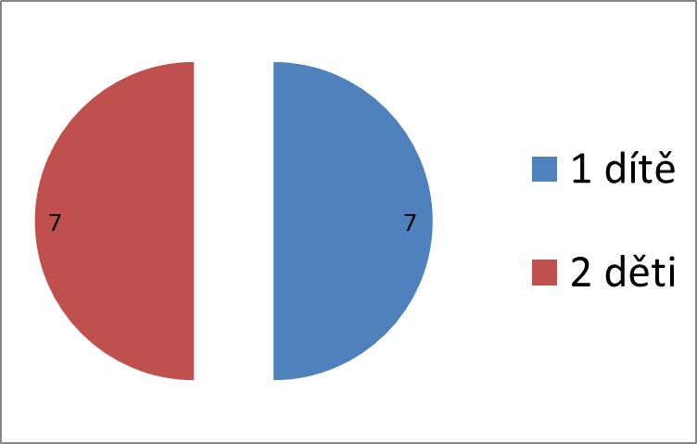
Počet a věk dětí
V rámci dotazníkového šetření bylo posbíráno 14 dotazníků.
Rodiče navštěvují mimiklub zpravidla s nejmladším dítětem.
Věk nejmladšího dítěte respondentek byl průměrně 16 měsíců. Nejmladší dítě mělo 2 měsíce, nejstarší dítě 2,5 roku.

Slide 3
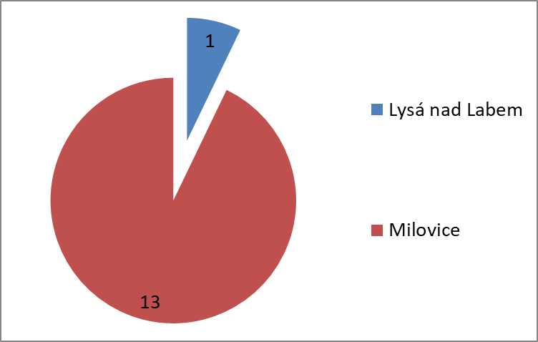
Místo bydliště

Slide 4
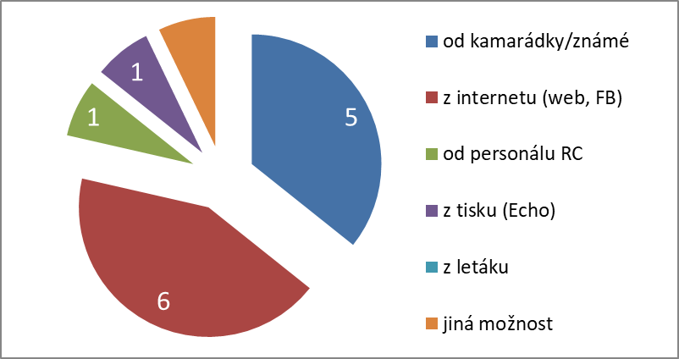
Odkud jste se dozvěděla o mimiklubu
Jiná možnost:
vítání občánků - volná vstupenka

Slide 5
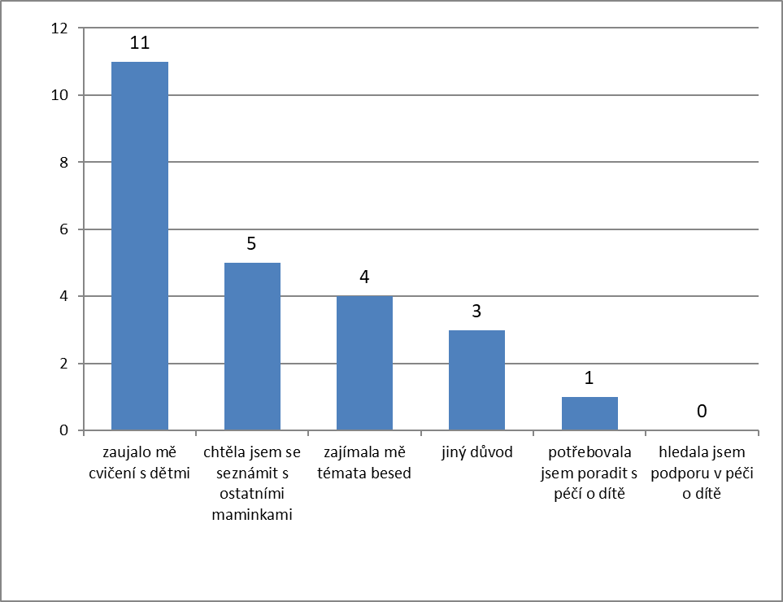
Proč jste začala navštěvovat mimiklub
Jiný důvod:
chtěla jsem využít volný vstup, který jsme získali na vítání občánků
nechtěla jsem nechat propadnout vstupy
nošení dětí

Slide 6
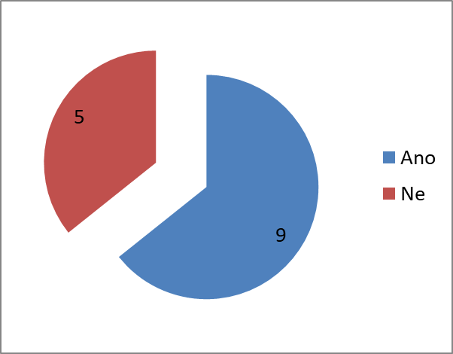
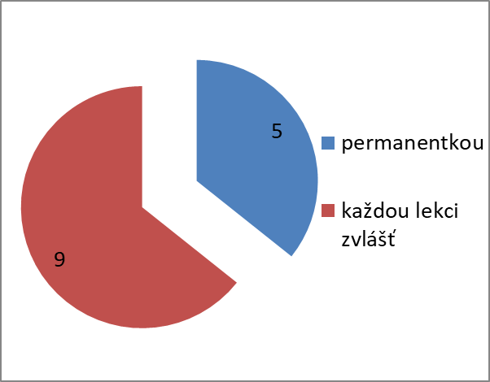
Navštěvujete mimiklub pravidelně (každý týden)?
Jakým způsobem platíte?
Co by vás motivovalo k pořízení permanentky?
časté návštěvy (ale nyní pro mě není aktuální)
zatím asi nic
paní na recepci
přestěhování poblíž RC
vzhledem k současné situaci asi nic
pokud situace covid dovolí, tak si ji pořídím
znakování s miminky, masáže dětí
bonusový program příspěvku ZP

Slide 7
Která témata besed v rámci mimiklubu byla pro vás přínosná?
od paní Špaňhelové, digitální technologie
Besedy s p. Špaňhelovou, Kršňák, Čapek, Miklovičová, Šebek
Stimulace psychosomatického vývoje hrou
chování dětí v raném věku
témata, která jsme prošvihli kvůli doktorům: příkrmy, fyzioterapie
beseda s fyzioterapeutkou
vše kolem dětí
ženská témata
fyzioterapie, psycholožka paní Špaňhelová, vývoj řeči
od M.Miklovičové, paní Špaňhelová, permakultura

Slide 8
Jaká nová témata besed by Vás zajímala?
psychologie dítěte
alternativní školy
poporodní deprese
vše kolem dětí - zdraví, vývoj
práce s časem a úkoly, workoholismus
znakování batolat a kojenců

Slide 9
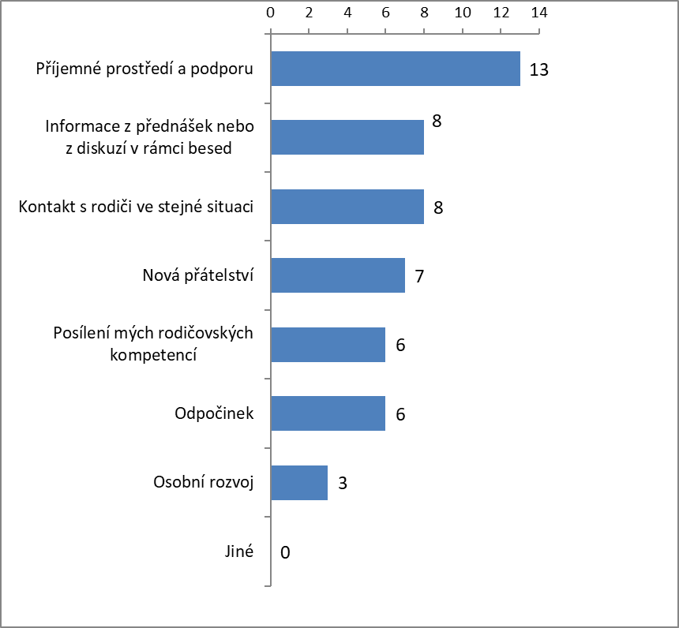
Co vám návštěvy mimiklubu přináší

Slide 10
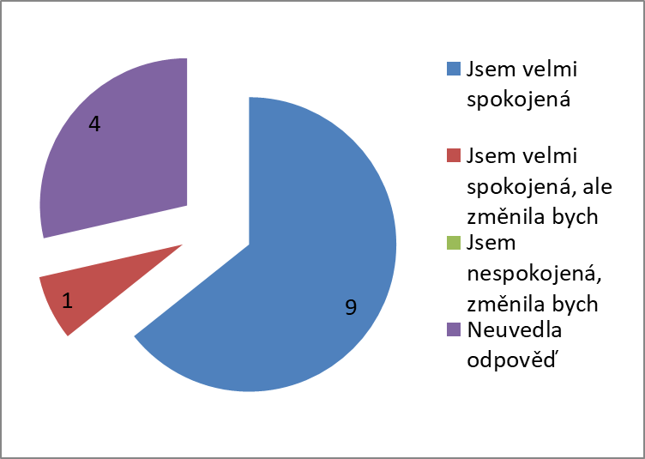
Jak hodnotíte práci lektorek mimiklubu
Jsem velmi spokojená (doplňte, co se vám nejvíce líbí):
kamarádské, ochotné pomoci
přístup lektorky
přístup
vše krásně připravené
příjemná, milá k dětem
všechny jsou milé, přátelské
Jsem spokojená , ale změnila bych (doplňte):
někdy bych se snažila více působit na maminky s hodně rušícími dětmi

Slide 11
Co bychom mohli zlepšit?
není třeba zlepšovat
propagaci akcí na FB, častější připomínání

